Slide 1
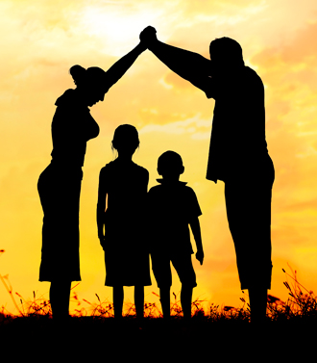
Лекция для родителей: Вакцинопрофилактика — коллективный щит безопасности
Информационная лекция для родителей дошкольников и школьников

Slide 2
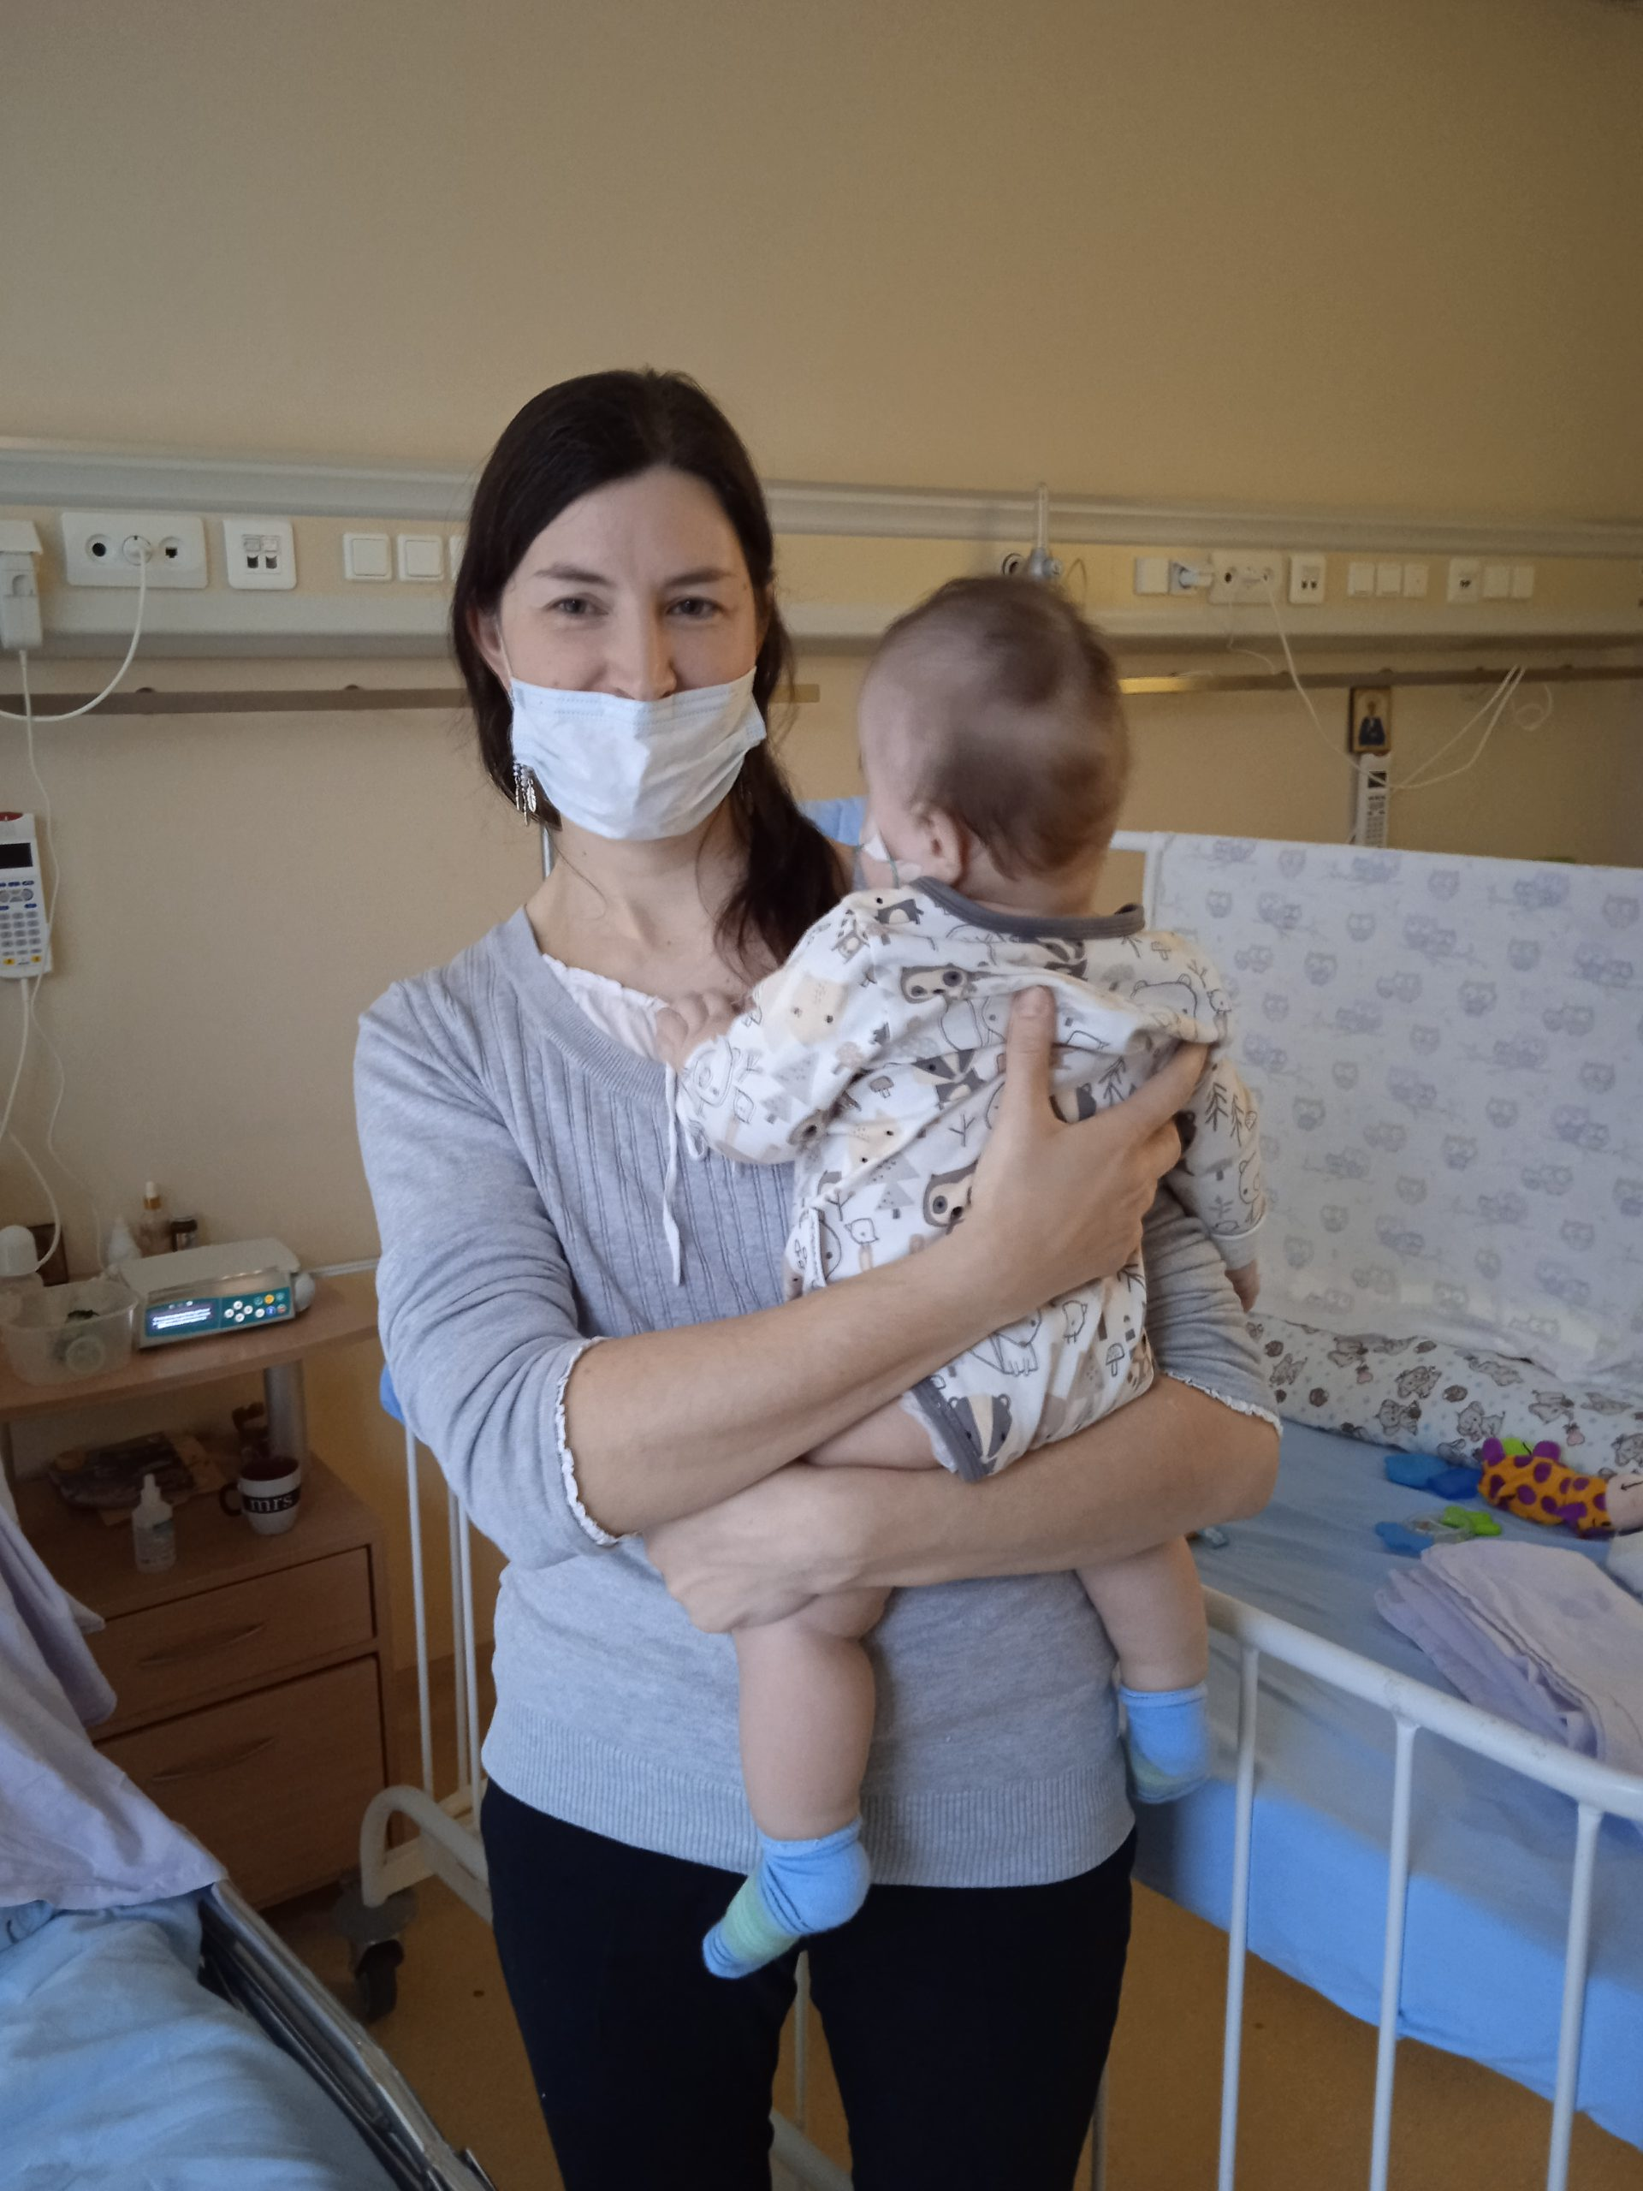


Мир без вакцин: история, которую мы должны помнить
Представьте себе мир без вакцин всего сто лет назад. Из каждых десяти рожденных детей один-два не доживали до своего первого дня рождения. Инфекции были главной причиной смерти детей.
Корь
Часто приводила к слепоте, глухоте и тяжелому поражению мозга (подострому склерозирующему панэнцефалиту)
Дифтерия
Называли «петлей удавленника» — болезнь вызывала образование плотных пленок в горле, перекрывающих дыхательные пути
Полиомиелит
Мог за считанные дни превратить здорового ребенка в инвалида, прикованного к аппарату искусственной вентиляции легких
Коклюш
Доводил до рвоты и остановки дыхания, особенно у младенцев
Сегодня мы имеем уникальную возможность защитить своих детей от этого ужаса благодаря величайшему достижению медицины — вакцинации.

Slide 3
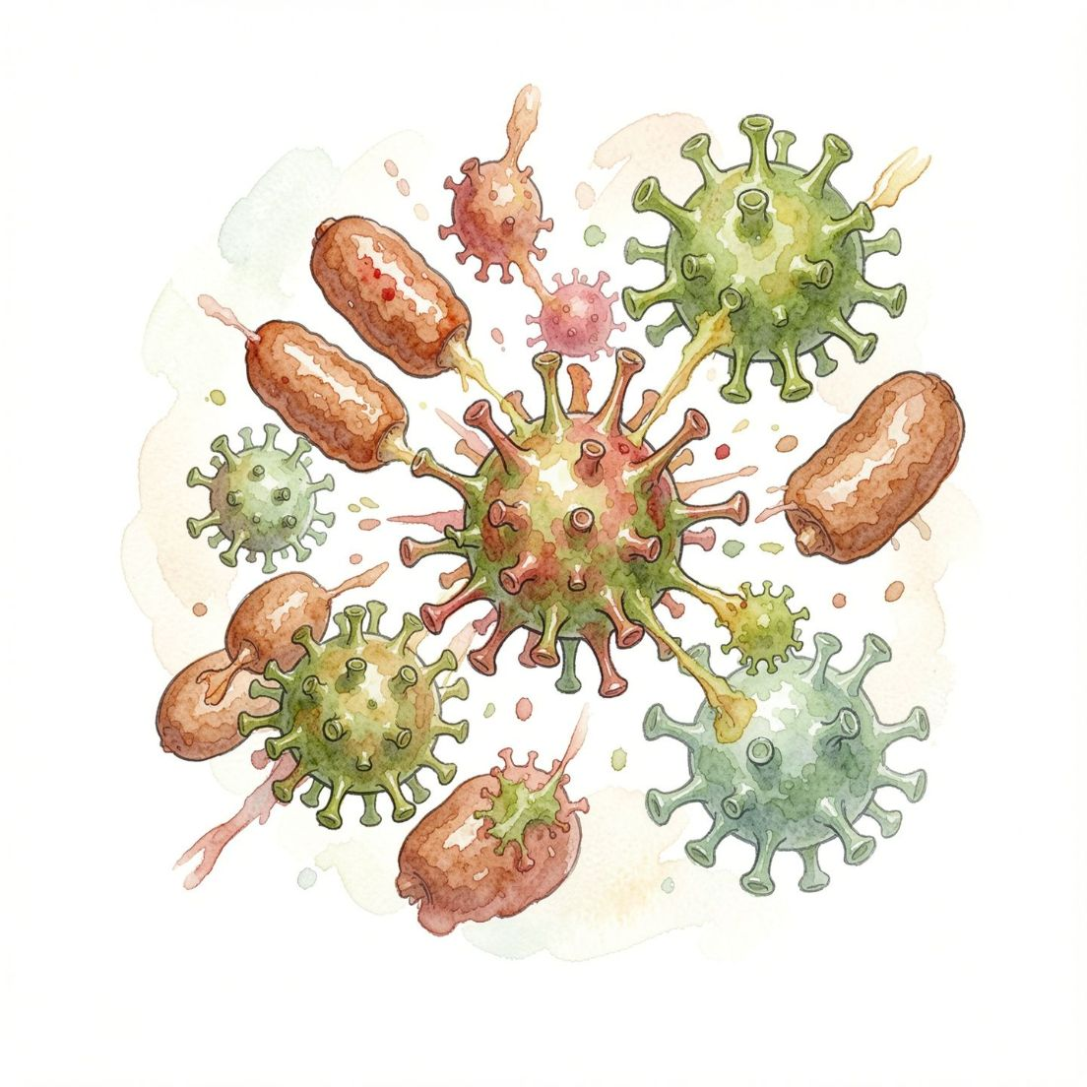
Как наш организм учится защищаться?
Возбудители инфекционных болезней
Бактерии — одноклеточные микроорганизмы, которые выделяют токсины или повреждают ткани. Их можно убить антибиотиками
Вирусы — неклеточная форма жизни, которая захватывает клетку-хозяина и заставляет её производить тысячи копий самого себя
Наш иммунитет — это сложнейшая армия
Врожденный иммунитет: кожа, слизистые оболочки, макрофаги. Реагирует быстро, но неспецифично
Приобретенный иммунитет: элитные войска специального назначения. Требуется время (7–14 дней) для изучения врага и выработки антител

Slide 4

Механизм действия вакцины: безопасная тренировка
Вакцинация — это учебная тревога для нашей иммунной армии.
вводим ей либо ослабленного врага, либо его «фотографию» (отдельный белок или кусочек ДНК/РНК).
Мобилизация
Формирование памяти
Иммунная система распознаёт и вырабатывает антитела.
Образуются клетки памяти для долгой защиты.
Введение вакцины
Защита
Ослабленный агент или его белок вводится в организм.
При встрече с вирусом иммунитет мгновенно уничтожает его.
В результате ребенок остается здоров — иммунная система уже знает врага в лицо и готова
к молниеносному ответу.

Slide 5
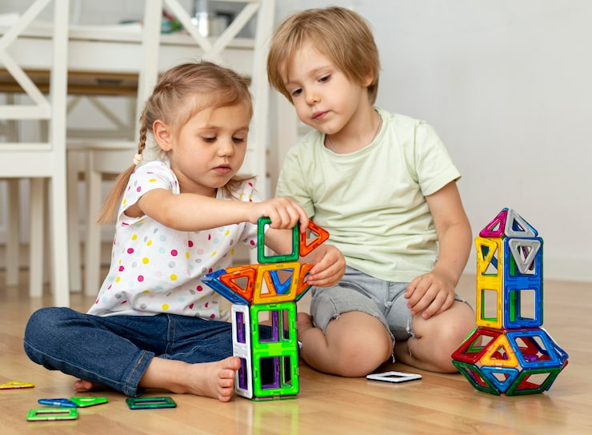
Коллективный иммунитет: почему важен вклад каждого родителя?
Физиологические особенности
Особенности поведения в детском коллективе
Дети находятся в процессе «знакомства» с окружающим миром
Их иммунная система еще незрелая и никогда раньше не встречалась с большинством возбудителей
Многие инфекции, которые у взрослого вызывают лишь насморк, у маленького ребенка могут протекать в тяжелой форме с высоким риском осложнений
Дети находятся в постоянном и очень плотном контакте друг с другом
Тесное взаимодействие, общие игрушки, столовые приборы — прямой путь для передачи вирусов и бактерий
В таких условиях любая инфекция распространяется со скоростью лесного пожара

Slide 6
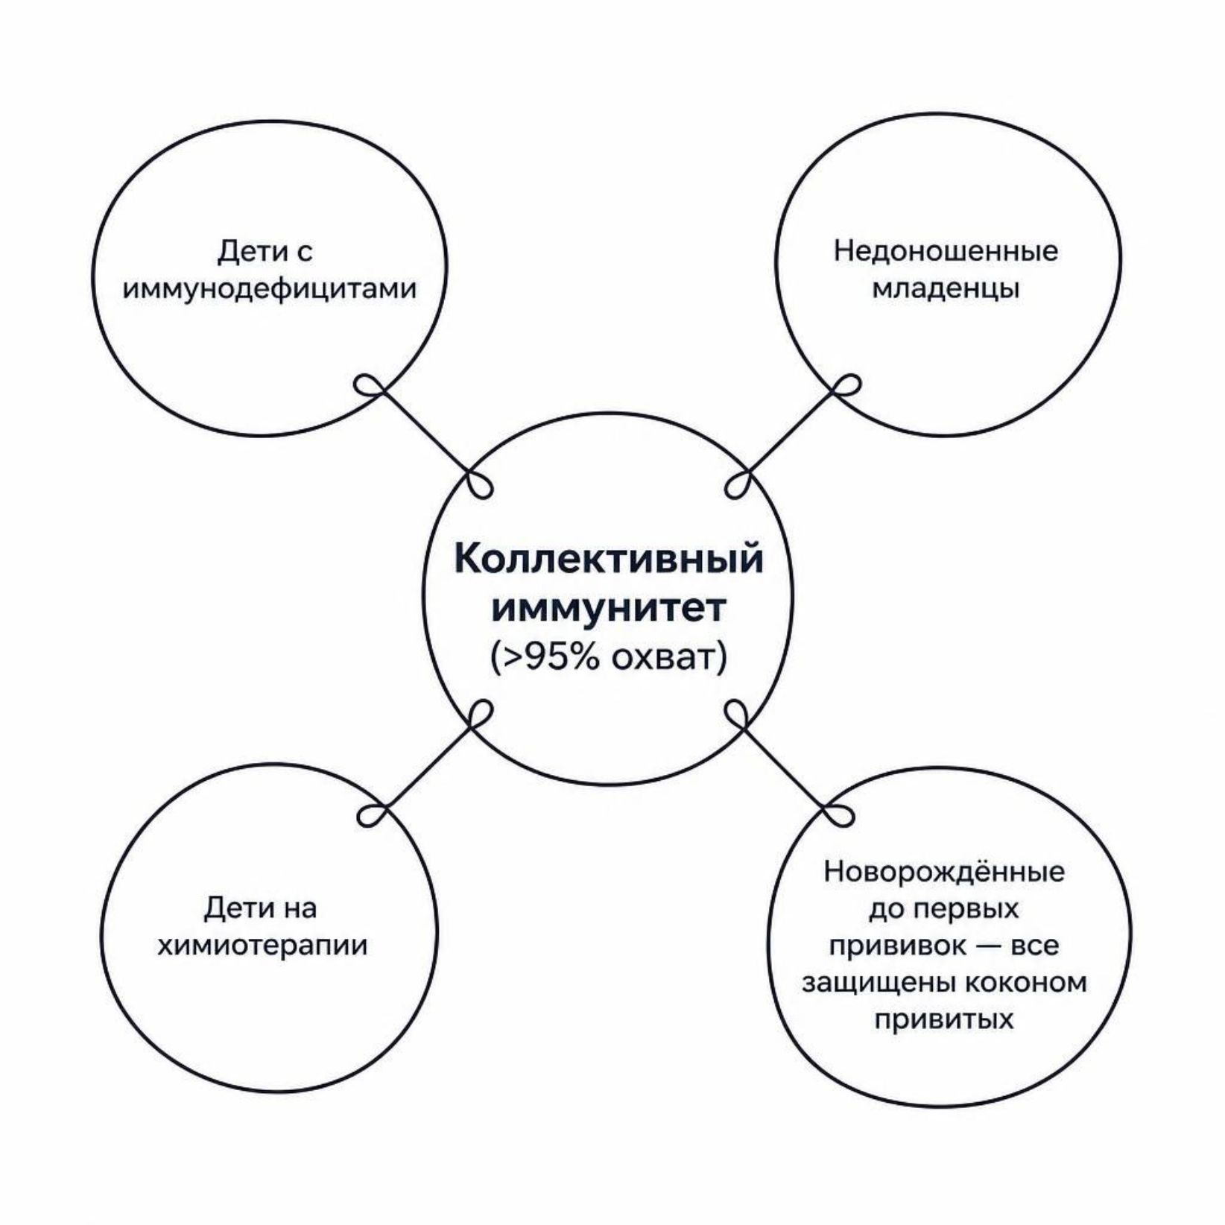

Защита уязвимых групп: кокон вакцинации
В каждой группе есть дети, которых нельзя вакцинировать по медицинским показаниям. Коллективный иммунитет — их единственная защита.
Дети с медицинскими отводами: малыши с первичными иммунодефицитами, онкологическими заболеваниями, получающие иммуносупрессивную терапию
Недоношенные дети и младенцы: начинают ходить в ясли в возрасте 6–9 месяцев, еще не получив полный курс прививок
Отказываясь от прививки своему здоровому ребенку, родитель напрямую подвергает риску жизнь и здоровье уязвимого малыша рядом.

Slide 7






Национальный календарь профилактических прививок
Национальный календарь — это тщательно спланированная государственная программа защиты здоровья нации. Каждая прививка введена в него потому, что она защищает от болезни, представляющей серьезную угрозу для российских детей.
Гепатит B
Туберкулез (БЦЖ-М)
Поражает печень, может привести к циррозу и раку
Предотвращает тяжелые, смертельные формы болезни
Пневмококк
АКДС
Главный виновник гнойных отитов, синуситов и пневмоний
у дошколят
Защита от дифтерии, столбняка и коклюша одновременно
Полиомиелит
КПК
Последствия — пожизненные параличи
Корь, краснуха, паротит: защита от пневмонии, энцефалита
и бесплодия

Slide 8
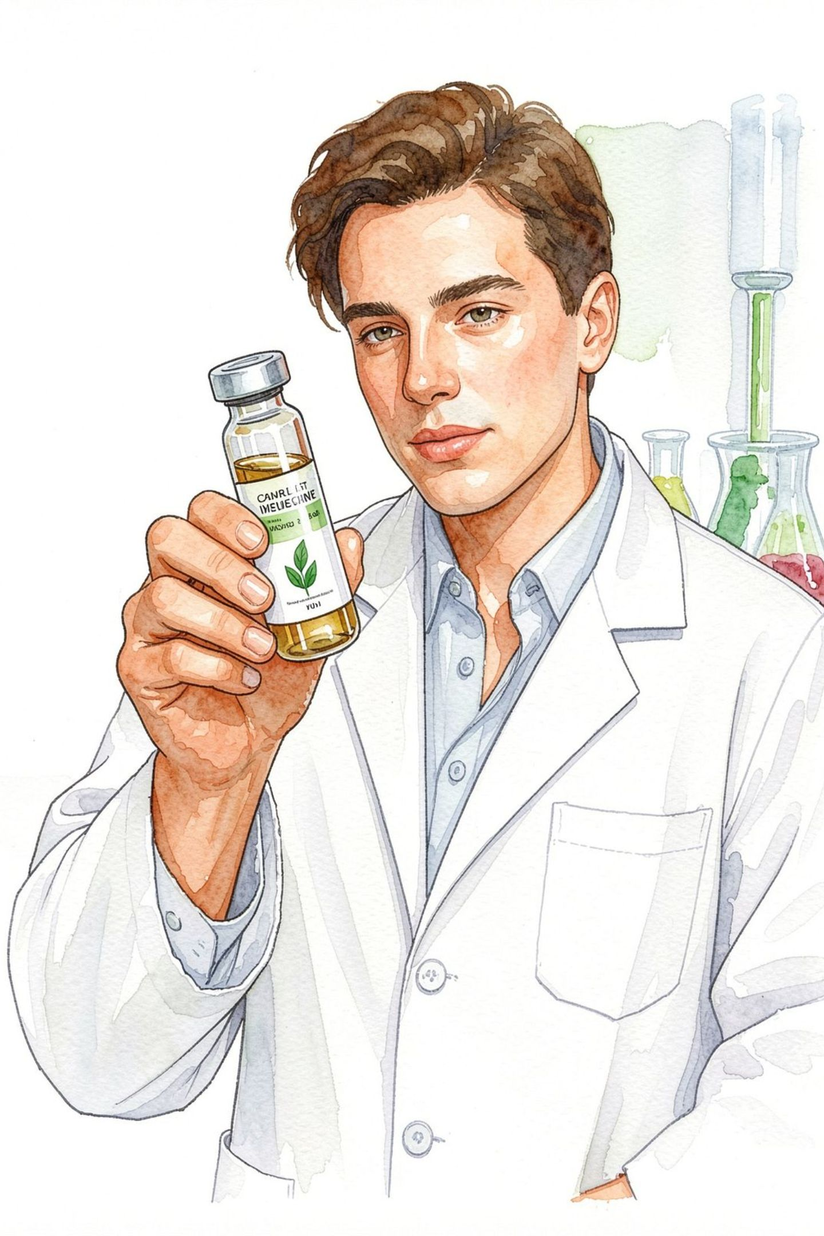

Исторические победы вакцинации
Скептики часто говорят: «Мы никогда не видели этих болезней, зачем нам прививки?». Ответ прост: мы их не видим именно потому, что делаем прививки!
1
Победа над оспой
Натуральная оспа убила более 300 миллионов человек в XX веке. В 1980 году ВОЗ официально объявила о полной ликвидации натуральной оспы на планете — единственное заболевание человека, которое удалось полностью уничтожить
2
Борьба с полиомиелитом
Еще в середине прошлого века полиомиелит ежегодно калечил сотни тысяч детей. После внедрения вакцины заболеваемость резко пошла на спад
3
Снижение заболеваемости корью и коклюшем
После включения АКДС в национальный календарь заболеваемость снизилась в десятки раз
Стоит только ослабить бдительность и снизить охват вакцинацией, как болезни немедленно возвращаются.

Slide 9


Мифы об опасности вакцинации: научный взгляд
МИФ: Прививки вызывают аутизм
МИФ: Вакцины содержат опасные токсины
Исследование 1998 года было грубой фальсификацией. Автор лишен медицинской лицензии. Десятки независимых исследований на миллионах детей не выявили никакой связи между вакцинами и аутизмом
Формальдегид в вакцинах ничтожно мал — организм производит его в десятки раз больше. Алюминий в вакцине меньше, чем в одном яблоке. Тимеросал удален из большинства педиатрических вакцин
МИФ: Лучше переболеть естественным путем
МИФ: Домашний ребенок не нуждается в прививках
Естественная инфекция дает более широкий иммунитет, но какой ценой? Риск осложнений, инвалидности и смерти несоизмеримо выше
Инфекции не знают границ. Закрытых сообществ не существует

Slide 10
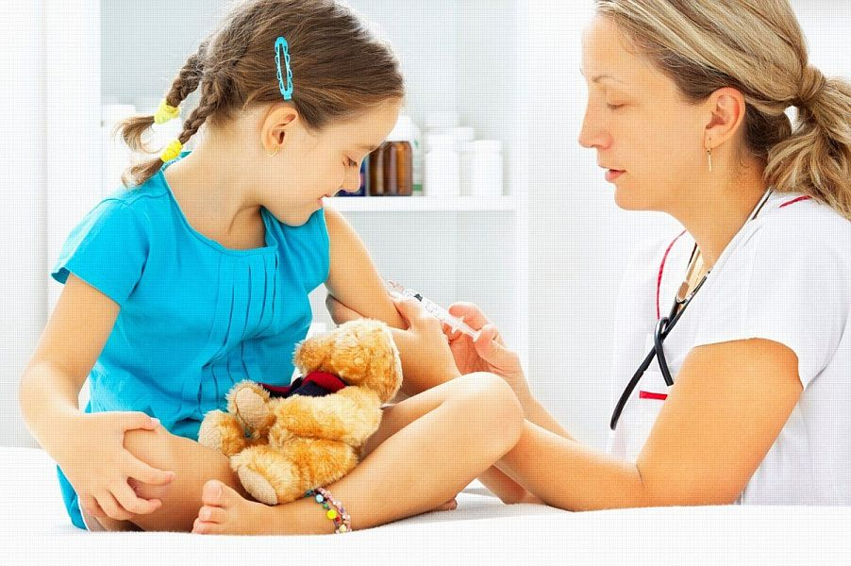

Реакция на прививку: что нормально, а что повод для беспокойства?
Нормальная поствакцинальная реакция — признак того, что иммунная система работает и формирует защиту. Обычно проявляются в первые 1–3 дня после прививки.
Местные реакции: покраснение, припухлость, уплотнение и болезненность в месте укола
Общие реакции: повышение температуры (до 38.5 °C), недомогание, сонливость, плаксивость, снижение аппетита
Специфические: легкая сыпь на 7–14 день после прививки от кори — отсроченная реакция иммунной системы
Когда стоит обратиться к врачу:
Температура выше 40°C, длительный плач более 3 часов, судороги, обширный отек конечности, аллергическая реакция (сыпь по всему телу, отек лица, затрудненное дыхание).
Частота серьезных осложнений измеряется единичными случаями на миллионы доз. Риск же тяжелых последствий от самой болезни несоизмеримо выше.

